Slide 1
Visualizing changes in air space configuration
I samarbeid med SINTEF
Notes:
-Klippen -Om prosjektet -Problemstilling -Metodevalg -Datainnsamling -Analyse/resultat -Prototyper -Veien videre

Slide 2
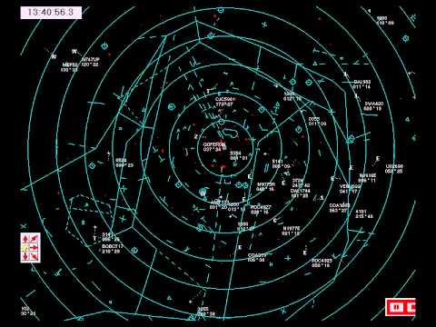
Slik det ser ut i dag

Slide 3
Brief
SINTEF
Flygeleders kontroll over egen sektor
Fra statiske til dynamiske sektorer
Forenkle problemet
Hvordan skal dette visualiseres?

Slide 4
Problemstilling
Målgruppe: Flygeledere ”Hvordan kan en kompleks og uoversiktlig situasjon gjøres enklere, mer oversiktlig og enklere å visualisere, uten å gå på bekostning av sikkerhet og pålitelighet?”

Slide 5
Metodologi og metodevalg – Design thinking

Slide 6
Metoder
- Empati - Samtaler med domeneeksperter - Survey med flygeledere - Brainstorming - Abductive thinking - Skisser - Storyboard

Slide 7
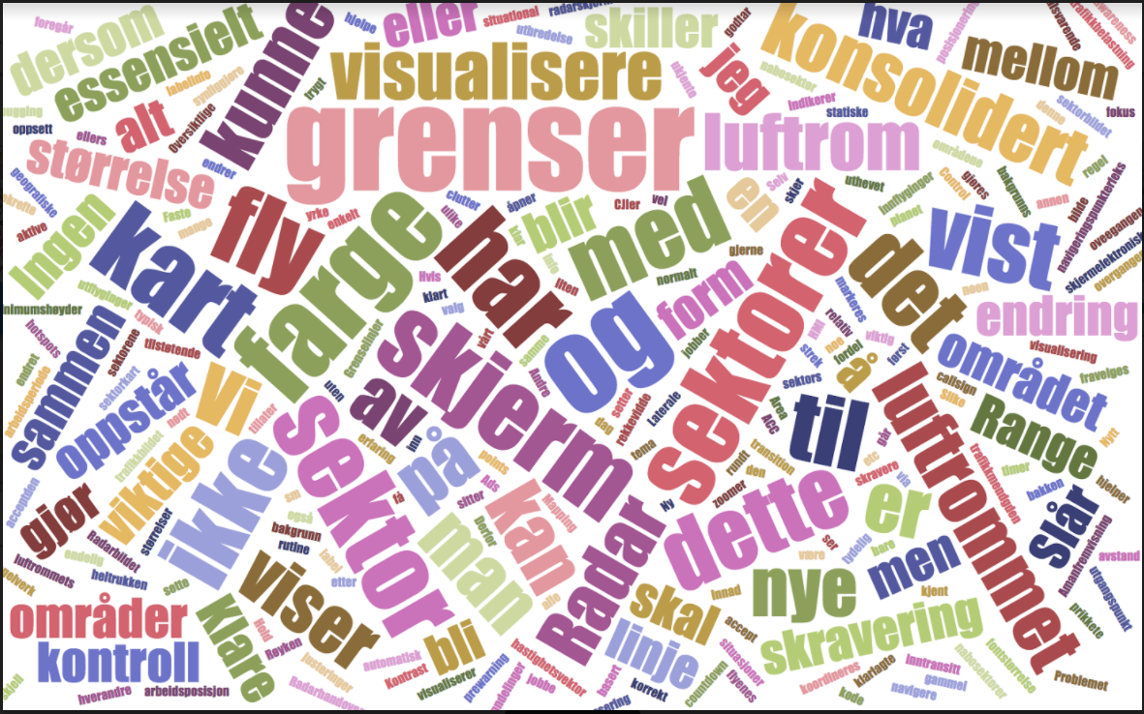

Slide 8
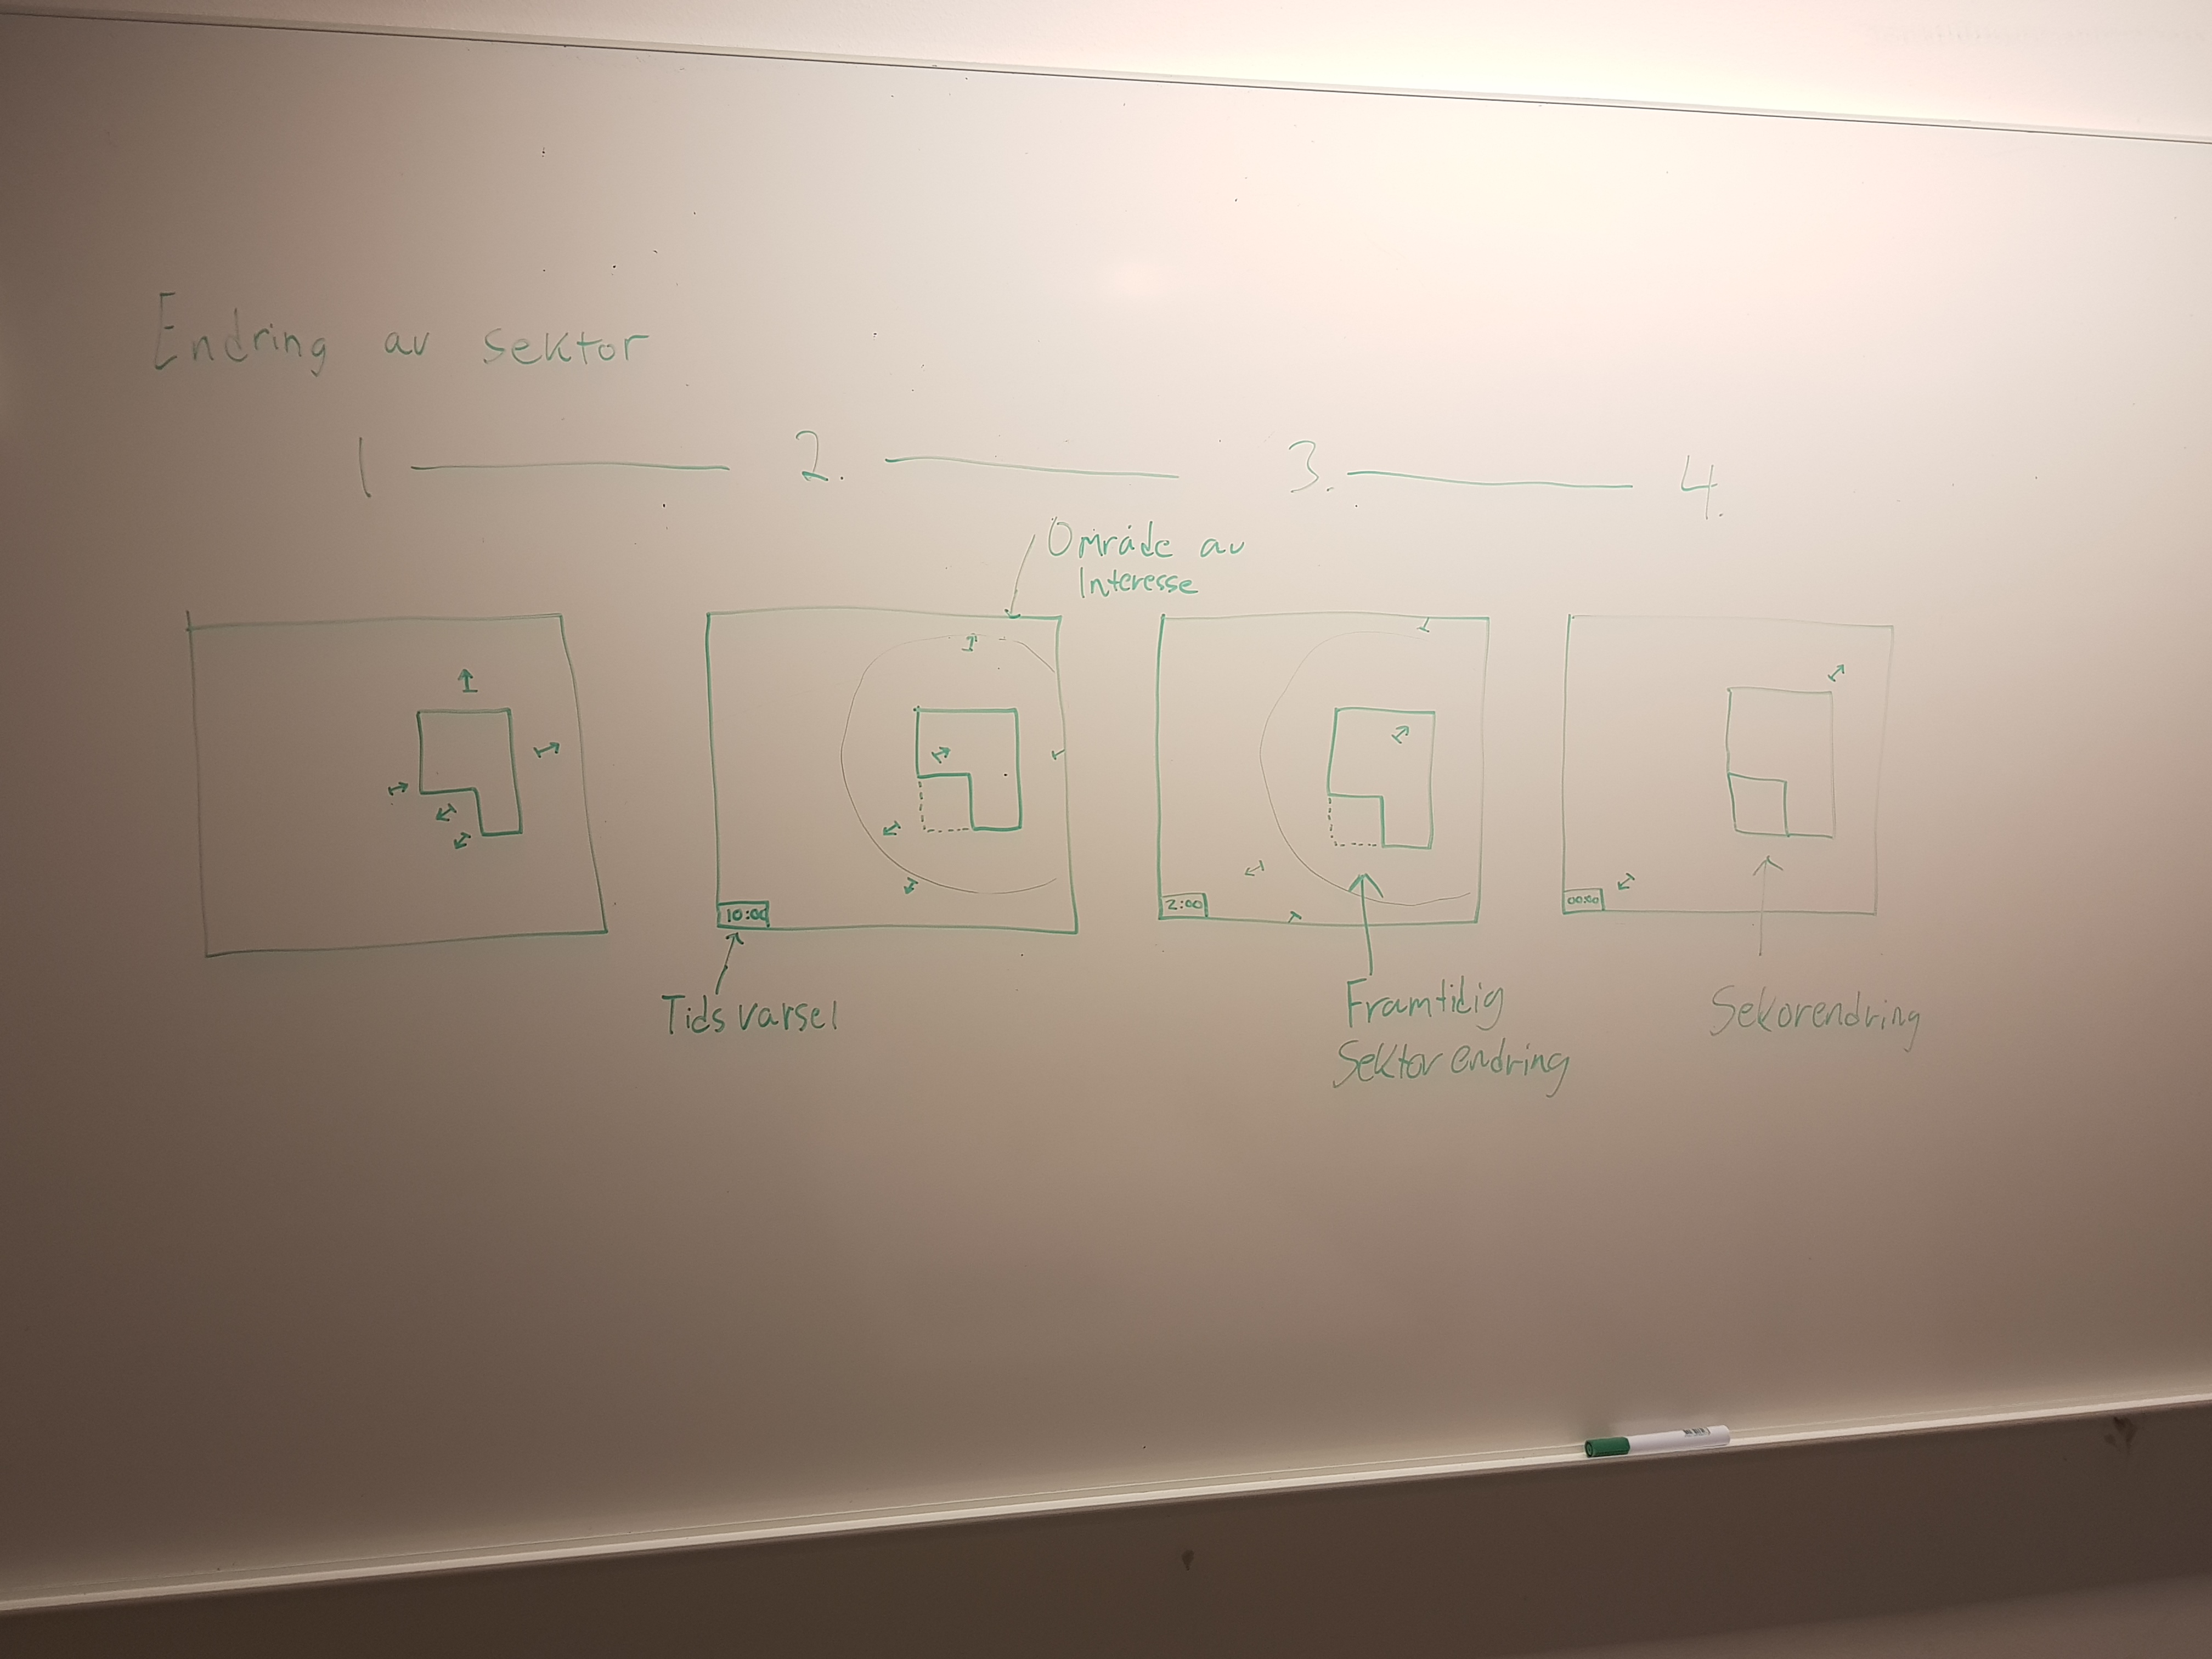
Skisser

Slide 9
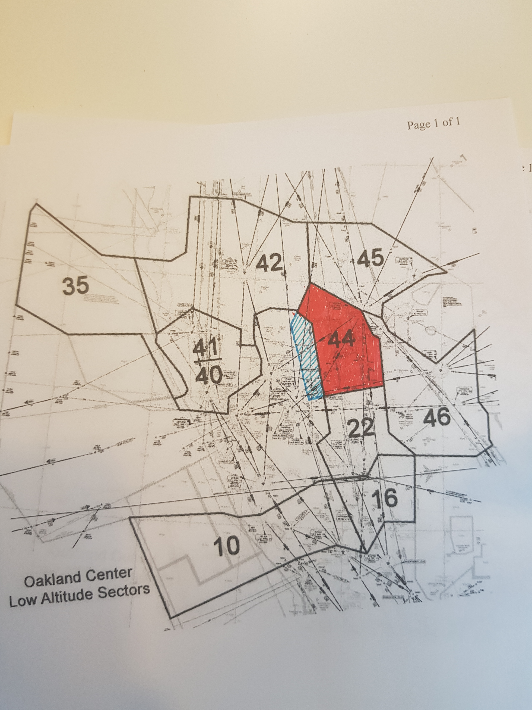
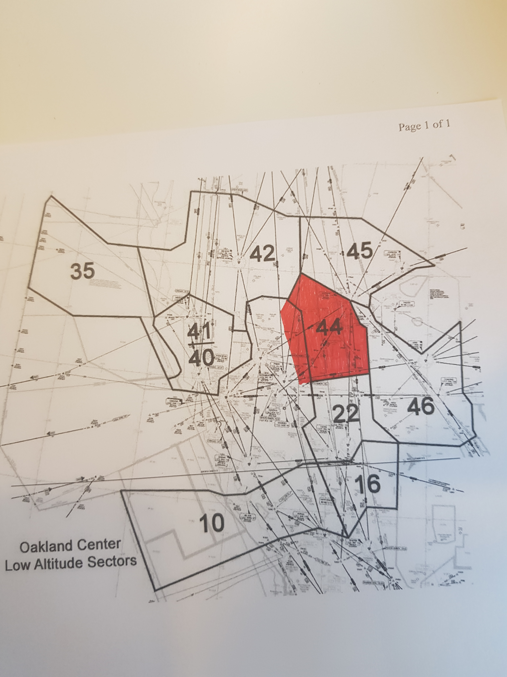

Slide 10
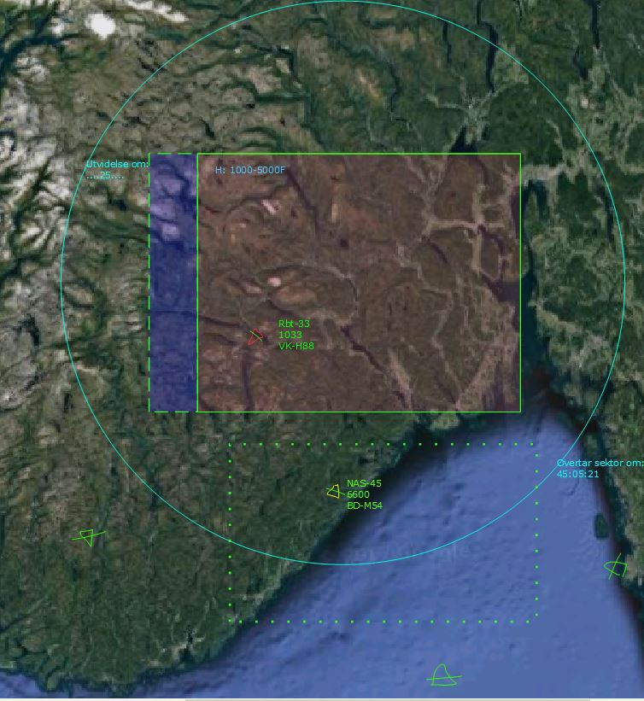
Protoyper
Satellittbilder
Varsler
Fargekombinasjoner
Dynamiske sektorendringer.

Slide 11
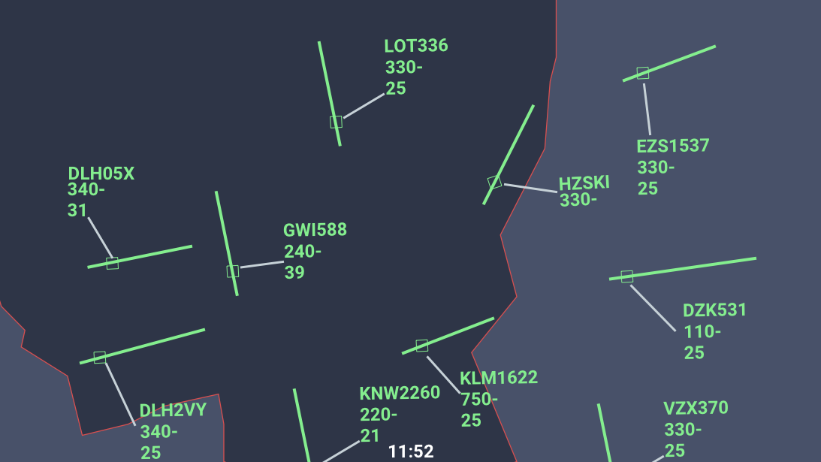

Slide 12
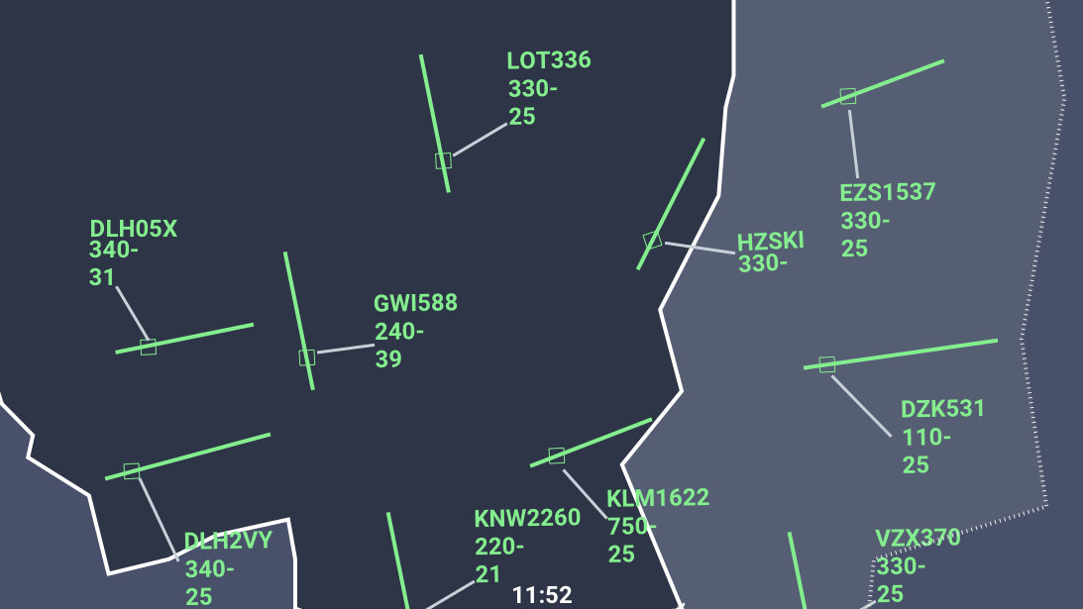

Slide 13
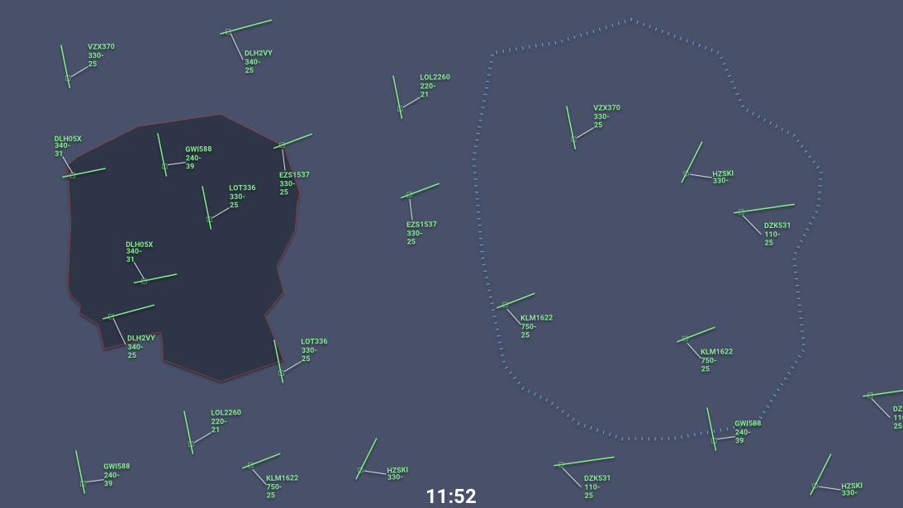

Slide 14
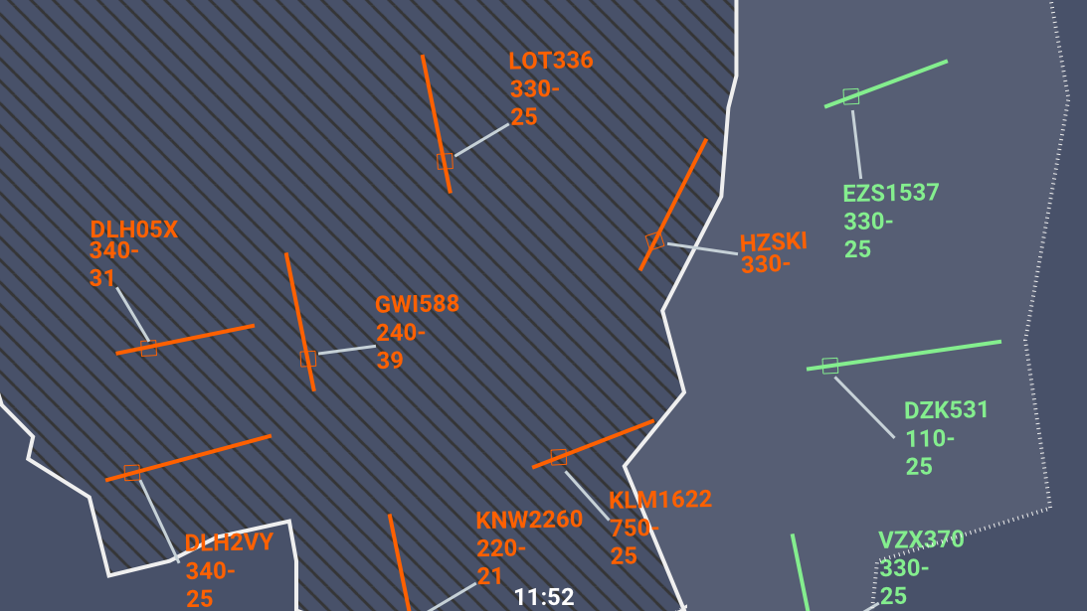

Slide 15
Veien videre
Videreutvikle prototype
01
Brukbarhetstesting
02
Videre samtaler med flygeledere/domeneeksperter
03

